Slide 1



المستوى
المقاعد
محدودة
2
أنشطة اللغة العربية
الأسبوع 1
اليوم 1
نسخة تجريبية موجهة لمؤسسات الريادة
نسخة قيد التطوير

Slide 2


خاص بالأستاذ
توجيهات لاستعمال العرض
شرائح خاصة بالأستاذ(ة)
إرشادات للشروحات والتعليمات التي يجب على الأستاذ(ة) قولها
أمثلة على التوجيهات للأستاذ(ة)
يطلب من التلاميذ قراءة الكلمات

Slide 3

خاص بالأستاذ
مرحلة تنشيط المستلزمات
 | الأسبوع الأول | الأسبوع الثاني | الأسبوع الثالث | الأسبوع الرابع
المعجم | اللوحة الإلكترونية – استلقت – تنفضي – أعجبت – متحمسة - المشوقة | انبهر – الرفوف - أمينة المكتبة – رواد الفضاء – غادر - استعار | شرارة – الكثيفة - صاعقة رعدية - اللهب – فزعت – مضخة - تستغيث | متشوق – استغرقت - طازج - قلعة – الظهيرة – قارِبٌ - الأصداف
الاستماع والتحدث | العناصر: من- ماذا -أين -متى؟ التحدث: أستأذن | العناصر: من- ماذا -أين -متى؟ التحدث: أستأذن | العناصر: من- ماذا -أين -متى؟ التحدث: أصف | العناصر: من- ماذا -أين -متى؟ (التحدث: أصف
القراءة | تصفية الصعوبات القرائية: الحروف المتشابهة رسما: ج ح خ؛ الطلاقة-القراءة الهرمية: الطلاقة قراءة فقرة بدقة واسترسال. الفهم: الإجابة عن أسئلة اختيار من متعدد. | تصفية الصعوبات القرائية: الحروف المتشابهة رسما: س ش؛ د ذ الطلاقة-القراءة الهرمية: الطلاقة قراءة فقرة بدقة واسترسال. الفهم: الإجابة عن أسئلة اختيار من متعدد. | تصفية الصعوبات القرائية: الحروف المتشابهة رسما: ع غ؛ ص ض الطلاقة-القراءة الهرمية: الطلاقة قراءة فقرة بدقة واسترسال. الفهم: التدرب على الإجابة بجمل تامة. | تصفية الصعوبات القرائية: الحروف المتشابهة رسما: ف ق؛ ط ظ الطلاقة-القراءة الهرمية: الطلاقة قراءة فقرة بدقة واسترسال. الفهم: التدرب على الإجابة بجمل تامة.
صرف | المؤنث / مذكر تحويلات حسب الضمائر | المؤنث / مذكر تحويلات حسب الضمائر | المفرد / الجمع تحويلات حسب الضمائر | المفرد / الجمع تحويلات حسب الضمائر
تراكيب | الجملة الاسمية | الجملة الاسمية | الجملة الفعلية | الجملة الفعلية
إملاء | الهمز في بداية الكلمة | الهمزة في بداية الكلمة | تنوين النصب | الألف المقصورة
تعبير كتابي | كتابة جمل بالإكمال | كتابة جمل بالإكمال | التعليق على صورة | التعليق على صورة
أين نحن في الزمان والمكان؟
الاستراتيجيات

Slide 4
خاص بالأستاذ
مضامين الأسبوع 1
الإملاء
التعبير الكتابي
القراءة
الاستماع والتحدث
الهمزة في بداية الكلمة
مهارة الإكمال
كتابة جمل بالإكمال
الخزانة المنسية
- الطلاقة
- تصفية الصعوبات القرائية
الخزانة المنسية
- التوقع والتحقق
- أسلوب الاستئذان
الاستراتيجيات
البنيات اللغوية
الأساليب
المعجم
الاستراتيجيات
تركيب جمل من خلال النسج على غرار / القراءة المسحية / القراءة الهرمية
جمل اسمية المذكر / المؤنث تحويلات حسب الضمائر
أساليب الوصف باستعمال الجملة الاسمية
لوحة إلكترونية – استلقت أعجبت – مغامرة – متحمسة مشوقة

Slide 5
خاص بالأستاذ
تنظيم حصص الأسبوع التربوي الأول
اليوم
2
اليوم
1
أنشطة اعتيادية
استماع وتحدث
قراءة: استثمار المعجم
أنشطة اعتيادية
معجم
استماع وتحدث
قراءة: طلاقة
اليوم
4
اليوم
3
أنشطة اعتيادية
استماع وتحدث
قراءة : تمارين كتابية
أنشطة اعتيادية
استماع وتحدث
قراءة: تمارين كتابية
اليوم
6
اليوم
5
أنشطة اعتيادية
توليف ودعم
أنشطة اعتيادية
قراءة: استثمار النص
تعبير كتابي

Slide 6
خاص بالأستاذ
هيكلة حصة اليوم
النشاط الاعتيادي
1
10
نشيد : «النشيد الوطني»
إملاء على الألواح: كلمات تتضمن الحروف ج-ح-خ
دقـائق
المعجم
2
20
لوحة إلكترونية - استلقت – انشغلت - متحمسة
دقيقة
الاستماع والتحدث
2
30
الخزانة المنسية: التوقع والتحقق
التحدث: أسلوب الاستئذان: هل تسمحين لي.............؟
دقيقة
قراءة
3
تصفية الصعوبات: ج ح خ
قراءة مشتركة
30
دقيقة

Slide 7

خاص بالأستاذ
عند نهاية الحصة
على الأقل % 80 من المتعلمين سيكونون قادرين على:
تعرف كلمات المعجم وتوظيفها في إنتاج جمل.
قراءة وكتابة الحروف المتشابهة: الجيم والحاء والخاء.
التدرب على قراءة فقرة من15 كلمة بدقة واسترسال.

Slide 8




خاص بالأستاذ
إعداد الشروط والوسائل الديداكتيكية والتقنية
مؤشر الليزر
مطابقة الشرائح لإطار العرض
المذكرة اليومية: خطاطة ذهنية
حاسوب جاهز يتضمن شرائح الدرس

Slide 9
افتتاح الحصة

Slide 10


4. اختــــــــــتام الحـــــصة
3. قـــــــــــــــــــــــــــــــــــــــــــــــــراءة
2. استـــــــــــــــــماع وتحدث
1. افتتــــــــاح الحــــصة
مرحبا بكم . سننطلق في حصة اللغة العربية .

Slide 11





4. اختــــــــــتام الحـــــصة
3. قـــــــــــــــــــــــــــــــــــــــــــــــــراءة
2. استـــــــــــــــــماع وتحدث
1. افتتــــــــاح الحــــصة
ضعوا اللوحة على الطاولة، الدفتر والمقلمة في القمطر

Slide 12
المقاعد
محدودة
10
دقـائق
نشاط اعتيادي1/2
نشيد: «النشيد الوطني»
إملاء على الألواح

Slide 13


4. اختــــــــــتام الحـــــصة
3. قـــــــــــــــــــــــــــــــــــــــــــــــــراءة
2. استـــــــــــــــــماع وتحدث
1. افتتــــــــاح الحــــصة
ماذا ننشد في الساحة قبل الدخول إلى القسم؟ اليوم سوف تتدربون على إنشاد نشيدنا الوطني بشكل جيد.

Slide 14

4. اختــــــــــتام الحـــــصة
3. قـــــــــــــــــــــــــــــــــــــــــــــــــراءة
2. استـــــــــــــــــماع وتحدث
1. افتتــــــــاح الحــــصة
قفوا واعتدلوا، لنستمع لنشيدنا الوطني.
انقر على المؤشر لتسميع النشيد

Slide 15
4. اختــــــــــتام الحـــــصة
3. قـــــــــــــــــــــــــــــــــــــــــــــــــراءة
2. استـــــــــــــــــماع وتحدث
1. افتتــــــــاح الحــــصة
سأقرأ الآن الجزء الأول . أنصتوا جيدا كيف أنطق كلمات النشيد .
مَشْرِقَ ﭐلْأَنْوارْ
دُمْتَ مُنْتَداهْ وحِماهْ
مَنْبِتَ ﭐلْأَحْرارْ
مُنْتَدى ﭐلسُّؤْدَدِ وَحِماهْ

Slide 16

4. اختــــــــــتام الحـــــصة
3. قـــــــــــــــــــــــــــــــــــــــــــــــــراءة
2. استـــــــــــــــــماع وتحدث
1. افتتــــــــاح الحــــصة
من يقرأ؟ رددوا جماعة.
مَنْبِتَ ﭐلْأَحْرارْ

Slide 17
4. اختــــــــــتام الحـــــصة
3. قـــــــــــــــــــــــــــــــــــــــــــــــــراءة
2. استـــــــــــــــــماع وتحدث
1. افتتــــــــاح الحــــصة
من يقرأ؟ رددوا جماعة.
مَشْــرِقَ ﭐلْأَنْوارْ

Slide 18
4. اختــــــــــتام الحـــــصة
3. قـــــــــــــــــــــــــــــــــــــــــــــــــراءة
2. استـــــــــــــــــماع وتحدث
1. افتتــــــــاح الحــــصة
من يقرأ؟ رددوا جماعة.
مُنْتَدى ﭐلسُّؤْدَدِ وَحِماهْ
.

Slide 19
4. اختــــــــــتام الحـــــصة
3. قـــــــــــــــــــــــــــــــــــــــــــــــــراءة
2. استـــــــــــــــــماع وتحدث
1. افتتــــــــاح الحــــصة
من يقرأ؟ رددوا جماعة.
دُمْتَ مُنْتَداهْ وَحِماهْ .

Slide 20
4. اختــــــــــتام الحـــــصة
3. قـــــــــــــــــــــــــــــــــــــــــــــــــراءة
2. استـــــــــــــــــماع وتحدث
1. افتتــــــــاح الحــــصة
لننشد معا.
مَشْرِقَ ﭐلْأَنْوارْ
دُمْتَ مُنْتَداهْ وَحِماهْ
مَنْبِتَ ﭐلْأَحْرارْ
مُنْتَدى ﭐلسُّؤْدَدِ وَحِماهْ

Slide 21
المقاعد
محدودة
10
دقـائق
نشاط اعتيادي2/2
نشيد: «النشيد الوطني»
إملاء على الألواح

Slide 22
4. اختــــــــــتام الحـــــصة
3. قـــــــــــــــــــــــــــــــــــــــــــــــــراءة
2. استـــــــــــــــــماع وتحدث
1. افتتــــــــاح الحــــصة
سأملي عليكم كلمات تتضمن الحروف : الجيم والحاء والخاء لتميزوا بينها.
ح
ج
خ

Slide 23
4. اختــــــــــتام الحـــــصة
3. قـــــــــــــــــــــــــــــــــــــــــــــــــراءة
2. استـــــــــــــــــماع وتحدث
1. افتتــــــــاح الحــــصة
سأقرأ الكلمات أولا. من يقرأ ؟
روحٌ
جَسَدٌ
.
خِزانَةٌ
خَرَجَ
.

Slide 24
4. اختــــــــــتام الحـــــصة
3. قـــــــــــــــــــــــــــــــــــــــــــــــــراءة
2. استـــــــــــــــــماع وتحدث
1. افتتــــــــاح الحــــصة
خذوا ألواحكم..

Slide 25
4. اختــــــــــتام الحـــــصة
3. قـــــــــــــــــــــــــــــــــــــــــــــــــراءة
2. استـــــــــــــــــماع وتحدث
1. افتتــــــــاح الحــــصة
من يقرأ الكلمة؟ لاحظوا الكلمة، أي حرف تتضمن من الحروف المتشابهة ج ح خ ؟
جَسَدࣱ
Notes:
حماه

Slide 26
4. اختــــــــــتام الحـــــصة
3. قـــــــــــــــــــــــــــــــــــــــــــــــــراءة
2. استـــــــــــــــــماع وتحدث
1. افتتــــــــاح الحــــصة
اكتبوا. ينطق الأستاذ الكلمة
Notes:
جسد

Slide 27
4. اختــــــــــتام الحـــــصة
3. قـــــــــــــــــــــــــــــــــــــــــــــــــراءة
2. استـــــــــــــــــماع وتحدث
1. افتتــــــــاح الحــــصة
ارفعوا الألواح.
Notes:
إِخْوَتي

Slide 28
4. اختــــــــــتام الحـــــصة
3. قـــــــــــــــــــــــــــــــــــــــــــــــــراءة
2. استـــــــــــــــــماع وتحدث
1. افتتــــــــاح الحــــصة
صححوا.
جَسَدࣱ

Slide 29
4. اختــــــــــتام الحـــــصة
3. قـــــــــــــــــــــــــــــــــــــــــــــــــراءة
2. استـــــــــــــــــماع وتحدث
1. افتتــــــــاح الحــــصة
من يقرأ الكلمة؟ لاحظوا الكلمة، أي حرف تتضمن من الحروف المتشابهة ج ح خ ؟
خَرَجَ
.
Notes:
حماه

Slide 30
4. اختــــــــــتام الحـــــصة
3. قـــــــــــــــــــــــــــــــــــــــــــــــــراءة
2. استـــــــــــــــــماع وتحدث
1. افتتــــــــاح الحــــصة
اكتبوا. ينطق الأستاذ الكلمة
Notes:
جسد

Slide 31
4. اختــــــــــتام الحـــــصة
3. قـــــــــــــــــــــــــــــــــــــــــــــــــراءة
2. استـــــــــــــــــماع وتحدث
1. افتتــــــــاح الحــــصة
ارفعوا الألواح.
Notes:
إِخْوَتي

Slide 32
4. اختــــــــــتام الحـــــصة
3. قـــــــــــــــــــــــــــــــــــــــــــــــــراءة
2. استـــــــــــــــــماع وتحدث
1. افتتــــــــاح الحــــصة
صححوا.
خَرَجَ

Slide 33
4. اختــــــــــتام الحـــــصة
3. قـــــــــــــــــــــــــــــــــــــــــــــــــراءة
2. استـــــــــــــــــماع وتحدث
1. افتتــــــــاح الحــــصة
من يقرأ الكلمة؟ لاحظوا الكلمة، أي حرف تتضمن من الحروف المتشابهة ج ح خ ؟
روحࣱ
.

Slide 34
4. اختــــــــــتام الحـــــصة
3. قـــــــــــــــــــــــــــــــــــــــــــــــــراءة
2. استـــــــــــــــــماع وتحدث
1. افتتــــــــاح الحــــصة
اكتبوا . ينطق الأستاذ الكلمة
Notes:
روح

Slide 35
4. اختــــــــــتام الحـــــصة
3. قـــــــــــــــــــــــــــــــــــــــــــــــــراءة
2. استـــــــــــــــــماع وتحدث
1. افتتــــــــاح الحــــصة
ارفعوا الألواح.
Notes:
إِخْوَتي

Slide 36
4. اختــــــــــتام الحـــــصة
3. قـــــــــــــــــــــــــــــــــــــــــــــــــراءة
2. استـــــــــــــــــماع وتحدث
1. افتتــــــــاح الحــــصة
صححوا.
روحࣱ

Slide 37
4. اختــــــــــتام الحـــــصة
3. قـــــــــــــــــــــــــــــــــــــــــــــــــراءة
2. استـــــــــــــــــماع وتحدث
1. افتتــــــــاح الحــــصة
من يقرأ الكلمة؟ لاحظوا الكلمة، أي حرف تتضمن من الحروف المتشابهة ج ح خ ؟
خِزانَةࣱ
.
Notes:
حماه

Slide 38
4. اختــــــــــتام الحـــــصة
3. قـــــــــــــــــــــــــــــــــــــــــــــــــراءة
2. استـــــــــــــــــماع وتحدث
1. افتتــــــــاح الحــــصة
اكتبوا . ينطق الأستاذ الكلمة
Notes:
إِخْوَتي

Slide 39
4. اختــــــــــتام الحـــــصة
3. قـــــــــــــــــــــــــــــــــــــــــــــــــراءة
2. استـــــــــــــــــماع وتحدث
1. افتتــــــــاح الحــــصة
ارفعوا الألواح.
Notes:
إِخْوَتي

Slide 40
4. اختــــــــــتام الحـــــصة
3. قـــــــــــــــــــــــــــــــــــــــــــــــــراءة
2. استـــــــــــــــــماع وتحدث
1. افتتــــــــاح الحــــصة
صححوا.
خِزانَةࣱ

Slide 41
5. اختــــــــــتام الحـــــصة
4. قـــــــــــــــــــــــــــــــــــــــــــــــــراءة
3. استـــــــــــــــــماع وتحدث
2. معجم
1. افتتــــــــاح الحــــصة
ضعوا الألواح جانبا وانتبهوا. من يقرأ الكلمات؟
روحٌ
جَسَدٌ
.
خِزانَةٌ
خَرَجَ
.

Slide 42
المقاعد
محدودة
20
دقـائق
2. المعجم

Slide 43
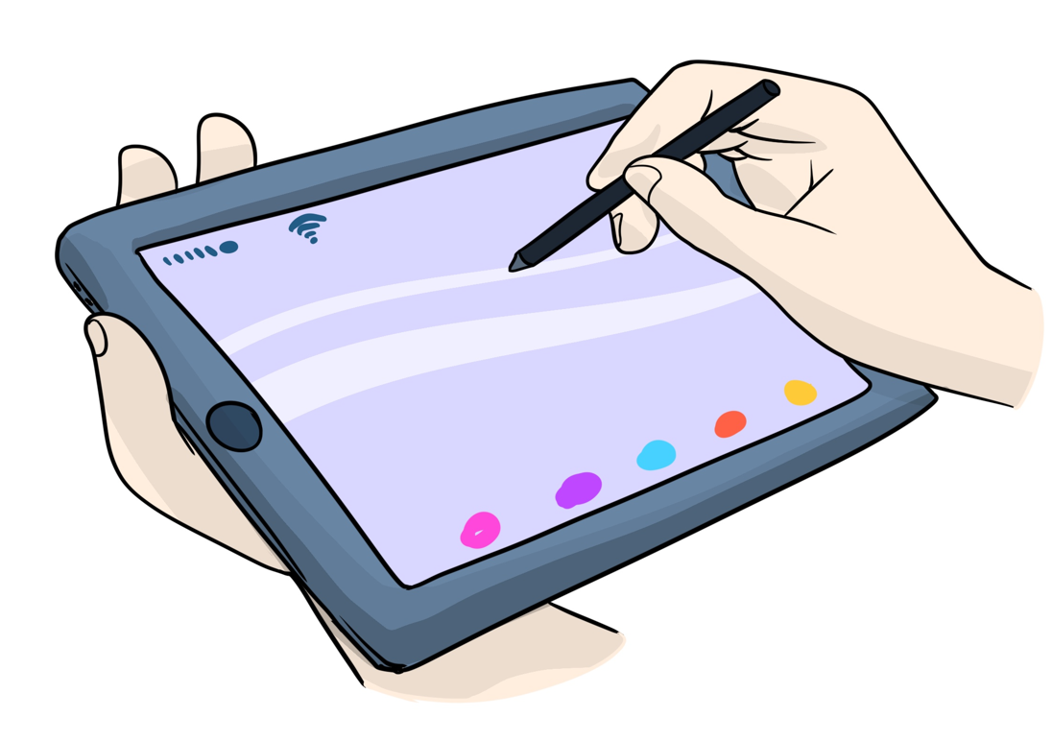
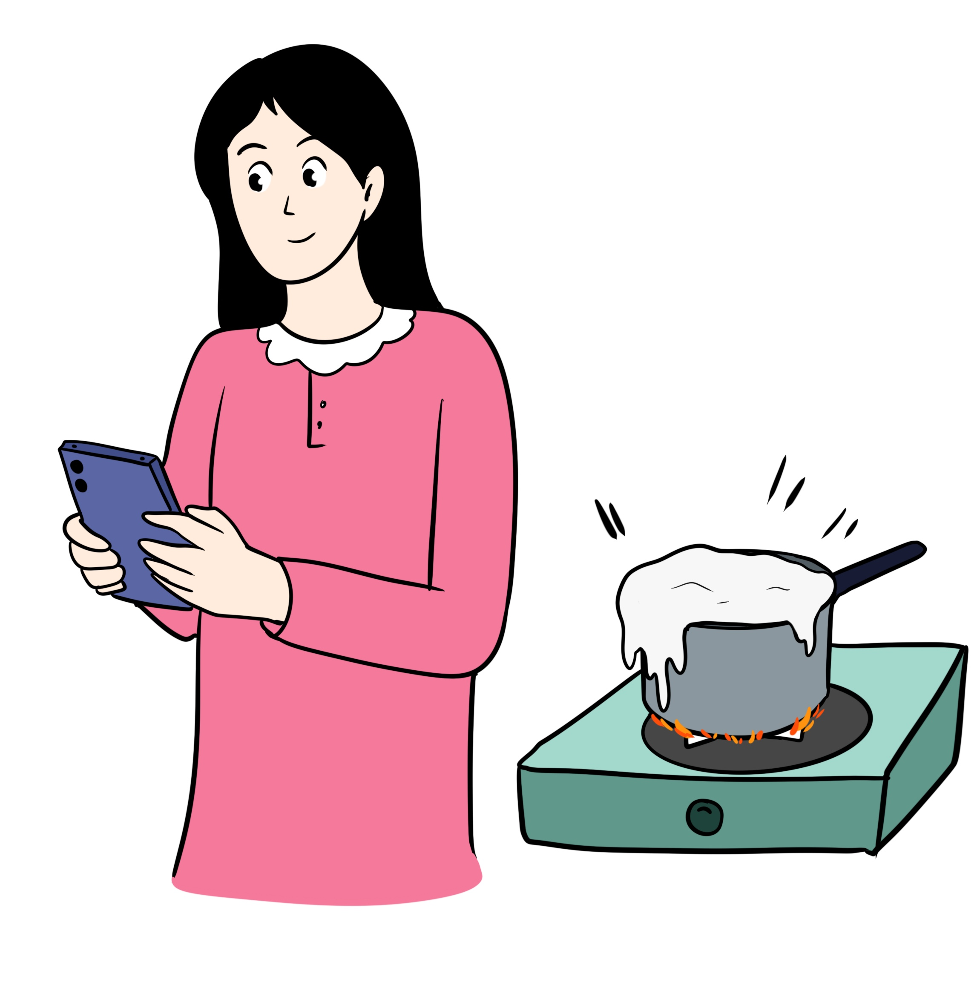
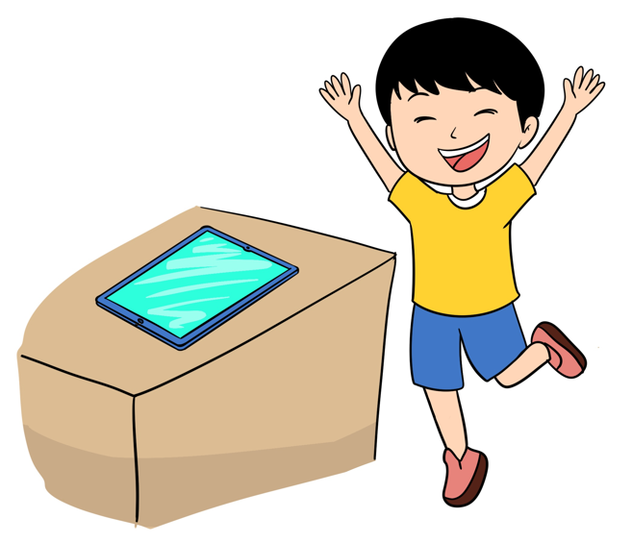
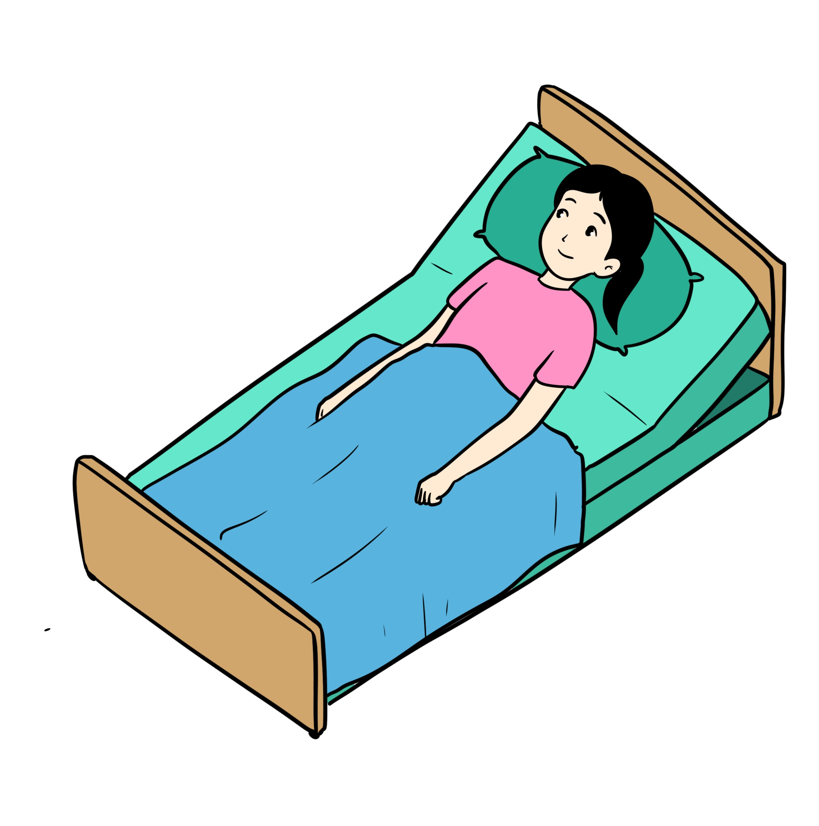
5. اختــــــــــتام الحـــــصة
4. قــــــــــــــــــــــــــــــــــــــراءة
3. استـــــــــــــــــماع وتحدث
2. معجم
1. افتتــــــــاح الحــــصة
ستتعرفون على كلمات جديدة. لتكونوا قادرين على إنتاج جمل باستخدامها.

Slide 44
5. اختــــــــــتام الحـــــصة
4. قــــــــــــــــــــــــــــــــــــــراءة
3. استـــــــــــــــــماع وتحدث
2. معجم
1. افتتــــــــاح الحــــصة
من منكم يملك مثل هذا الجهاز؟
ماذا نسمي هذا الجهاز؟

Slide 45
5. اختــــــــــتام الحـــــصة
4. قــــــــــــــــــــــــــــــــــــــراءة
3. استـــــــــــــــــماع وتحدث
2. معجم
1. افتتــــــــاح الحــــصة
إنها لوحة إلكترونية. رددوا: لوحة إلكترونية
لَوْحَةٌ إِلِكْتْرونِيَّةٌ

Slide 46
5. اختــــــــــتام الحـــــصة
4. قــــــــــــــــــــــــــــــــــــــراءة
3. استـــــــــــــــــماع وتحدث
2. معجم
1. افتتــــــــاح الحــــصة
من يقرأ الجملة؟
تَمْلِكُ سَلْمى لَوْحَةً إِلِكْتْرونِيَّةً.

Slide 47
5. اختــــــــــتام الحـــــصة
4. قــــــــــــــــــــــــــــــــــــــراءة
3. استـــــــــــــــــماع وتحدث
2. معجم
1. افتتــــــــاح الحــــصة
من يكمل الجملة باستعمال اللوحة الإلكترونية؟
اِشْتَرى ..........................

Slide 48
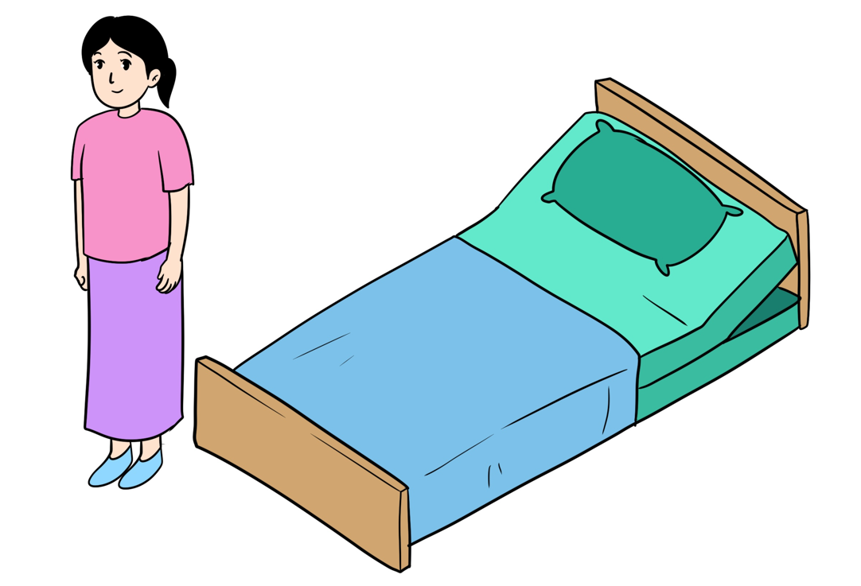
5. اختــــــــــتام الحـــــصة
4. قــــــــــــــــــــــــــــــــــــــراءة
3. استـــــــــــــــــماع وتحدث
2. معجم
1. افتتــــــــاح الحــــصة
أين تقف البنت؟ تَقِفُ ﭐلْبِنْتُ قُرْبَ ﭐلسَّريرِ. من يقرأ الجملة؟
تَقِفُ ﭐلْبِنْتُ قُرْبَ ﭐلسَّريرِ.

Slide 49
5. اختــــــــــتام الحـــــصة
4. قــــــــــــــــــــــــــــــــــــــراءة
3. استـــــــــــــــــماع وتحدث
2. معجم
1. افتتــــــــاح الحــــصة
ماذا فعلت البنت؟

Slide 50
5. اختــــــــــتام الحـــــصة
4. قــــــــــــــــــــــــــــــــــــــراءة
3. استـــــــــــــــــماع وتحدث
2. معجم
1. افتتــــــــاح الحــــصة
استلقت البنت على السرير . من يقرأ الجملة؟
اِسْتَلْقَتِ ﭐلْبِنْتُ عَلى ﭐلسَّريرِ.

Slide 51
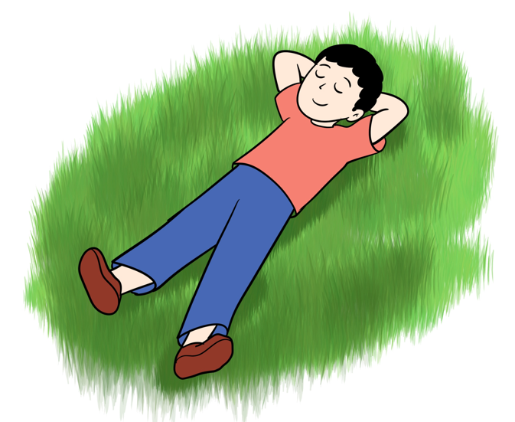
5. اختــــــــــتام الحـــــصة
4. قــــــــــــــــــــــــــــــــــــــراءة
3. استـــــــــــــــــماع وتحدث
2. معجم
1. افتتــــــــاح الحــــصة
من يكمل الجملة باستعمال "استلقى"؟
...................عَلى ﭐلْعُشْبِ.

Slide 52
5. اختــــــــــتام الحـــــصة
4. قــــــــــــــــــــــــــــــــــــــراءة
3. استـــــــــــــــــماع وتحدث
2. معجم
1. افتتــــــــاح الحــــصة
لماذا لم تنتبه الأم للحليب فوق النار؟
اَلْبِنْتُ
4

Slide 53
5. اختــــــــــتام الحـــــصة
4. قــــــــــــــــــــــــــــــــــــــراءة
3. استـــــــــــــــــماع وتحدث
2. معجم
1. افتتــــــــاح الحــــصة
لأنها انشغلت بمشاهدة اللوحة الإلكترونية. من يقرأ الجملة؟
اِنْشَغَلَتِ ﭐلْأُمُّ بِمُشاهَدَةِ ﭐللَّوْحَةِ ﭐلْإِلِكتْرونِيَّةِ.

Slide 54
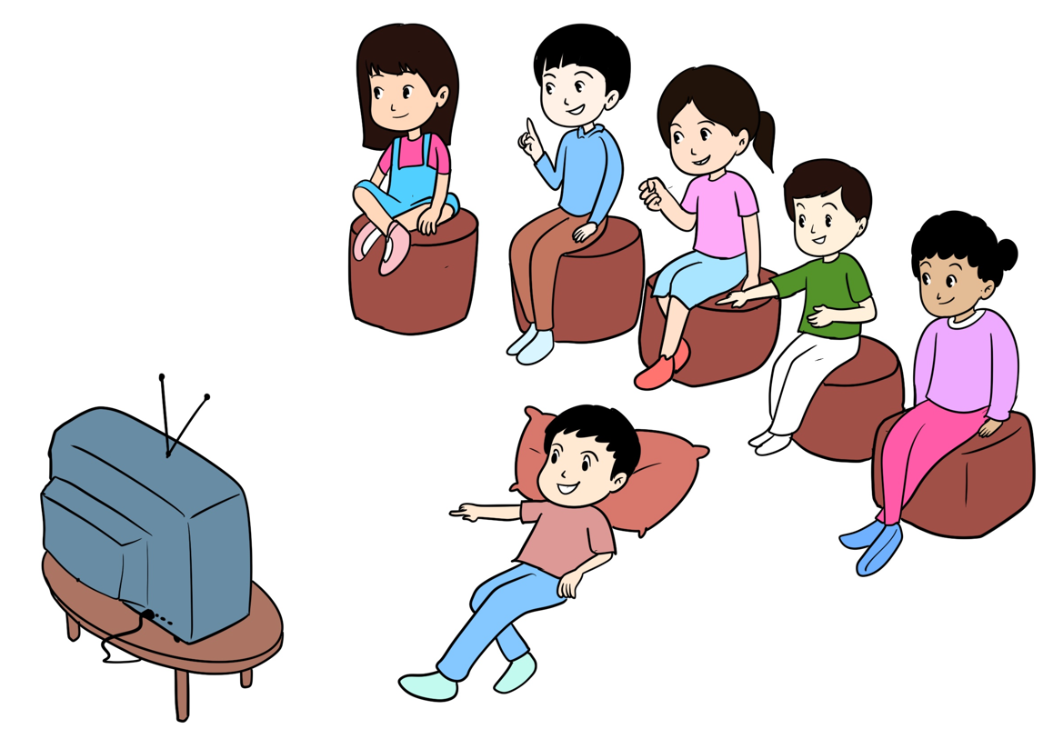
5. اختــــــــــتام الحـــــصة
4. قــــــــــــــــــــــــــــــــــــــراءة
3. استـــــــــــــــــماع وتحدث
2. معجم
1. افتتــــــــاح الحــــصة
من يكمل الجملة باستعمال "انشغل"؟
........................بِمُشاهَدَةِ ﭐلتِّلْفازِ.

Slide 55
5. اختــــــــــتام الحـــــصة
4. قــــــــــــــــــــــــــــــــــــــراءة
3. استـــــــــــــــــماع وتحدث
2. معجم
1. افتتــــــــاح الحــــصة
لماذا يقفز الطفل؟

Slide 56
5. اختــــــــــتام الحـــــصة
4. قــــــــــــــــــــــــــــــــــــــراءة
3. استـــــــــــــــــماع وتحدث
2. معجم
1. افتتــــــــاح الحــــصة
اَلطِّفْلُ مُتَحَمِّسٌ لِلَّعِبِ بِلَوْحَتِهِ ﭐلْإِلِكْتْرونِيَّةِ. من يقرأ الجملة؟
اَلطِّفْلُ مُتَحَمِّسٌ لِلَّعِبِ بِلَوْحَتِهِ ﭐلْإِلِكْتْرونِيَّةِ.

Slide 57
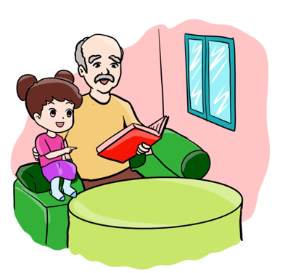
5. اختــــــــــتام الحـــــصة
4. قــــــــــــــــــــــــــــــــــــــراءة
3. استـــــــــــــــــماع وتحدث
2. معجم
1. افتتــــــــاح الحــــصة
من يكمل الجملة باستعمال "متحمسة"؟
..................لِسَماعِ ﭐلْقِصَّةِ.

Slide 58
5. اختــــــــــتام الحـــــصة
4. قــــــــــــــــــــــــــــــــــــــراءة
3. استـــــــــــــــــماع وتحدث
2. معجم
1. افتتــــــــاح الحــــصة
أنا أشير إلى الصورة وأنتم تقولون الكلمة المناسبة لها. ركبوا الكلمة في جملة.

Slide 59
المقاعد
محدودة
30
دقـائق
2. استماع وتحدث
التوقع والتحقق
التحدث

Slide 60

5. اختــــــــــتام الحـــــصة
4. قــــــــــــــــــــــــــــــــــــــراءة
3. استـــــــــــــــــماع وتحدث
2. معجم
1. افتتــــــــاح الحــــصة
سنتعرف الآن على الحكاية التي سندرسها هذا الأسبوع.
عنوان حكايتنا هو : الخزانة المنسية ، من يقرأ العنوان؟

Slide 61
5. اختــــــــــتام الحـــــصة
4. قــــــــــــــــــــــــــــــــــــــراءة
3. استـــــــــــــــــماع وتحدث
2. معجم
1. افتتــــــــاح الحــــصة
قبل أن نستمع للحكاية. سنتوقع عم ستتحدث هذه الحكاية.

Slide 62
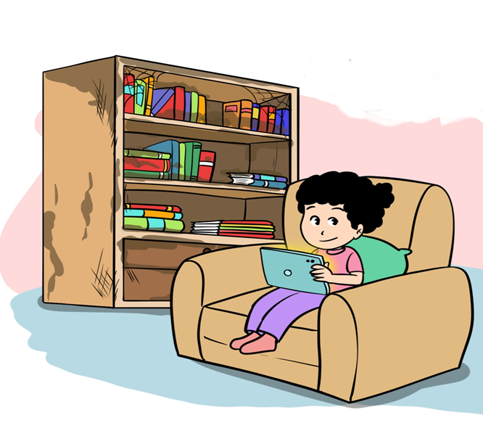
5. اختــــــــــتام الحـــــصة
4. قــــــــــــــــــــــــــــــــــــــراءة
3. استـــــــــــــــــماع وتحدث
2. معجم
1. افتتــــــــاح الحــــصة
لأتوقع عم ستتحدث الحكاية أقرأ العنوان وألاحظ الصورة.
اَلْخِزانَةُ ﭐلْمَنْسِيَّةُ

Slide 63
5. اختــــــــــتام الحـــــصة
4. قــــــــــــــــــــــــــــــــــــــراءة
3. استـــــــــــــــــماع وتحدث
2. معجم
1. افتتــــــــاح الحــــصة
أتوقع أن تتحدث الحكاية عن طفلة تحب قراءة القصص.
اَلْخِزانَةُ ﭐلْمَنْسِيَّةُ

Slide 64
5. اختــــــــــتام الحـــــصة
4. قــــــــــــــــــــــــــــــــــــــراءة
3. استـــــــــــــــــماع وتحدث
2. معجم
1. افتتــــــــاح الحــــصة
وأنتم ماذا تتوقعون؟
اَلْخِزانَةُ ﭐلْمَنْسِيَّةُ

Slide 65
5. اختــــــــــتام الحـــــصة
4. قــــــــــــــــــــــــــــــــــــــراءة
3. استـــــــــــــــــماع وتحدث
2. معجم
1. افتتــــــــاح الحــــصة
من يتقاسم توقعه؟
اَلْخِزانَةُ ﭐلْمَنْسِيَّةُ

Slide 66
5. اختــــــــــتام الحـــــصة
4. قــــــــــــــــــــــــــــــــــــــراءة
3. استـــــــــــــــــماع وتحدث
2. معجم
1. افتتــــــــاح الحــــصة
سنستمع الآن للحكاية للتحقق من توقعاتنا. أنصتوا جيدا
انقر على الأيقونة لتسميع الحكاية.
اَلْخِزانَةُ ﭐلْمَنْسِيَّةُ

Slide 67
5. اختــــــــــتام الحـــــصة
4. قــــــــــــــــــــــــــــــــــــــراءة
3. استـــــــــــــــــماع وتحدث
2. معجم
1. افتتــــــــاح الحــــصة
من كان توقعه قريبا لمضمون الحكاية؟

Slide 68

5. اختــــــــــتام الحـــــصة
4. قــــــــــــــــــــــــــــــــــــــراءة
3. استـــــــــــــــــماع وتحدث
2. معجم
1. افتتــــــــاح الحــــصة
سنعيد الاستماع للحكاية. أنصتوا بانتباه، عدوا كم مرة تسمعون " لوحة إلكترونية"
انقر على الأيقونة لتسميع الحكاية.

Slide 69
5. اختــــــــــتام الحـــــصة
4. قــــــــــــــــــــــــــــــــــــــراءة
3. استـــــــــــــــــماع وتحدث
2. معجم
1. افتتــــــــاح الحــــصة
اكتبوا العدد على الألواح.
ارفعوا الألواح. .
Notes:
إِخْوَتي

Slide 70
5. اختــــــــــتام الحـــــصة
4. قــــــــــــــــــــــــــــــــــــــراءة
3. استـــــــــــــــــماع وتحدث
2. معجم
1. افتتــــــــاح الحــــصة
تكررت " لوحة إلكترونية" مرتين.
2

Slide 71
5. اختــــــــــتام الحـــــصة
4. قــــــــــــــــــــــــــــــــــــــراءة
3. استـــــــــــــــــماع وتحدث
2. معجم
1. افتتــــــــاح الحــــصة
ما عنوان الحكاية التي استمعنا لها؟ ما اسم الطفلة التي تعرفنا عليها في الحكاية؟

Slide 72
المقاعد
محدودة
30
دقـائق
2. استماع وتحدث
التوقع
التحدث

Slide 73
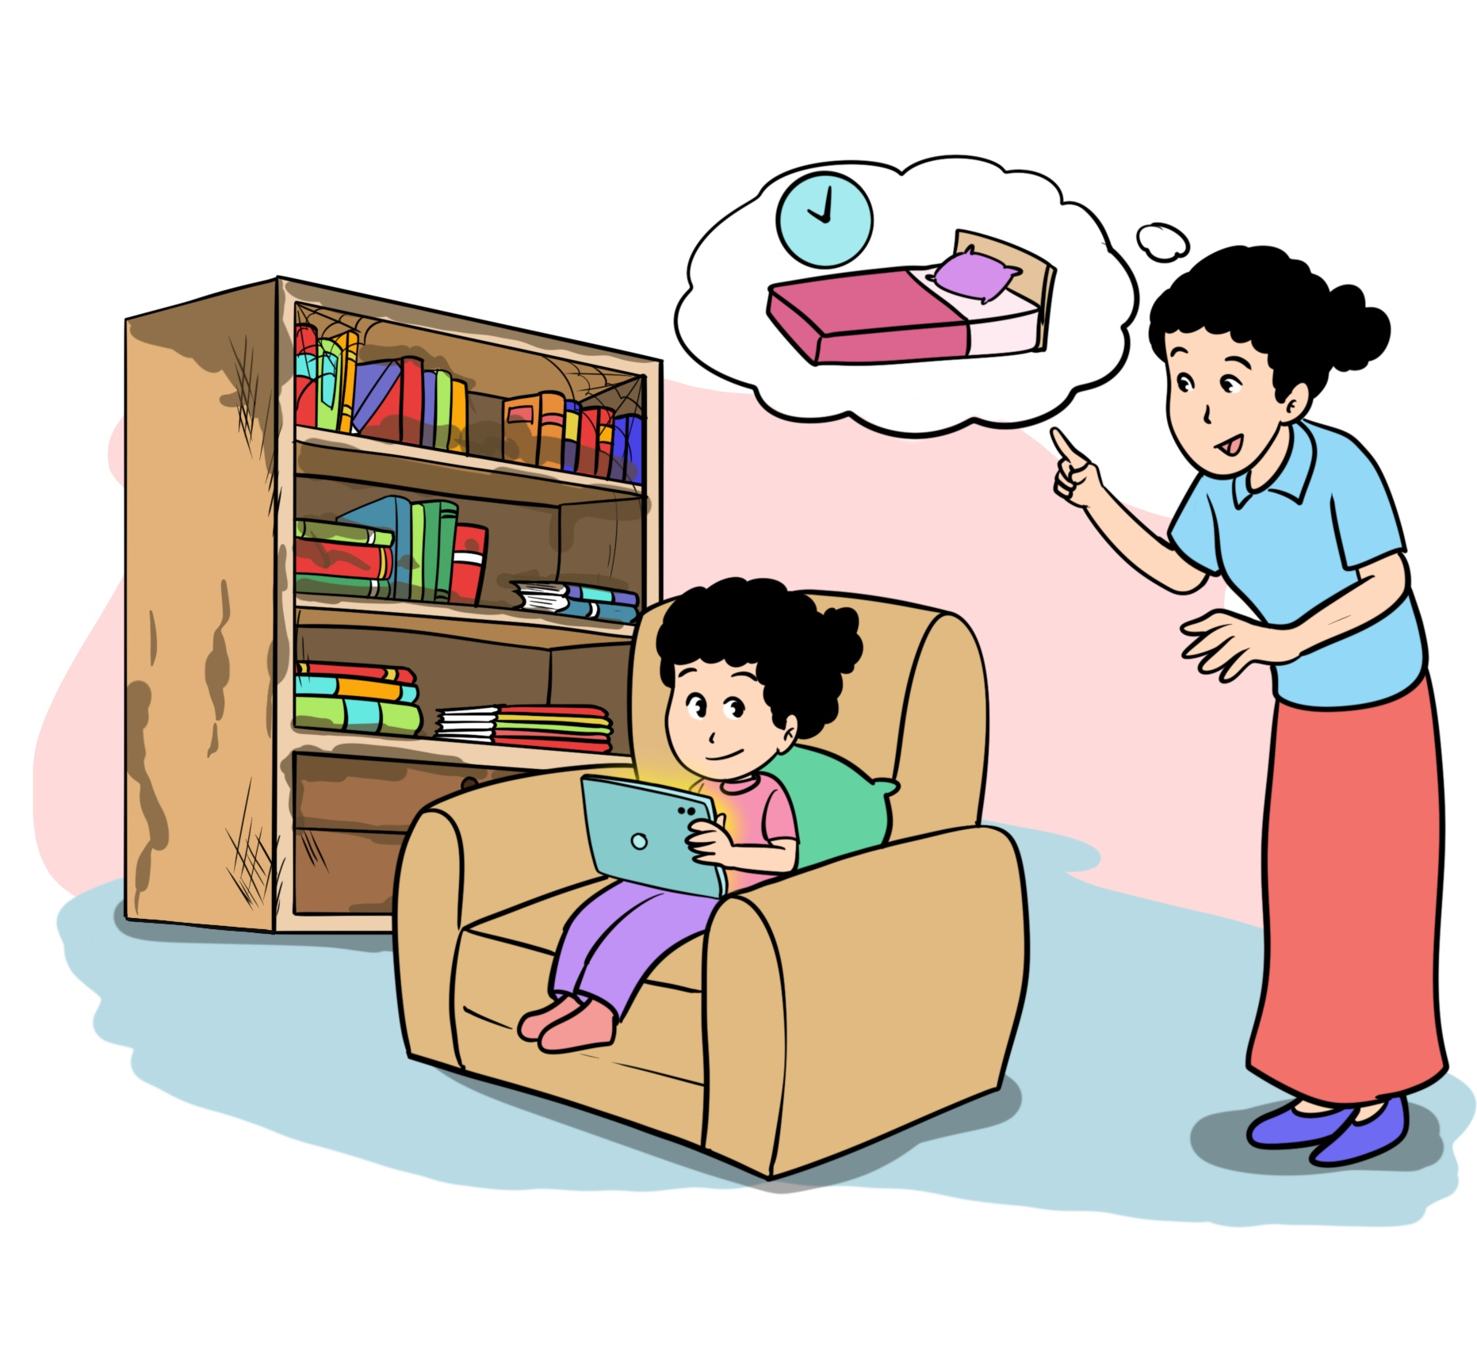
5. اختــــــــــتام الحـــــصة
4. قــــــــــــــــــــــــــــــــــــــراءة
3. استـــــــــــــــــماع وتحدث
2. معجم
1. افتتــــــــاح الحــــصة
والآن ستتعرفون كيف استأذنت سلمى من أمها.

Slide 74
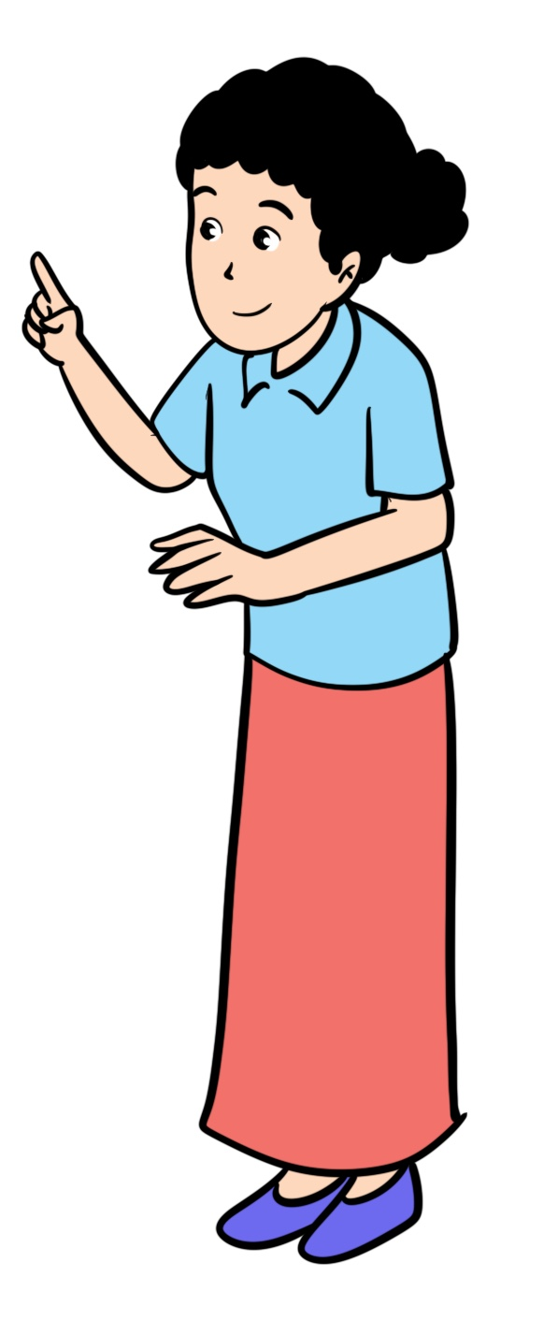
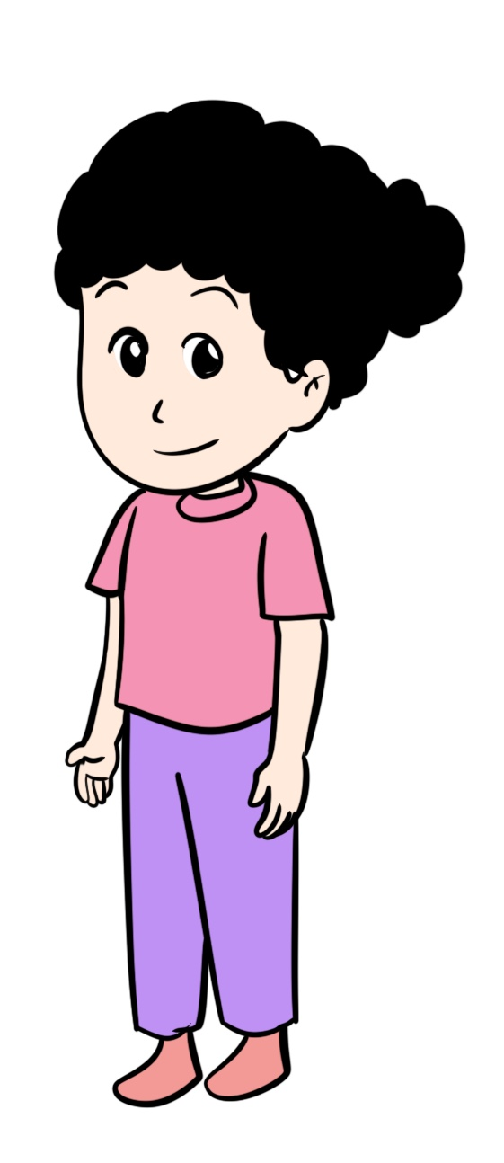
5. اختــــــــــتام الحـــــصة
4. قــــــــــــــــــــــــــــــــــــــراءة
3. استـــــــــــــــــماع وتحدث
2. معجم
1. افتتــــــــاح الحــــصة
هذه سلمى وهذه أمها. نستمع للحوار الذي دار بينهما.

Slide 75
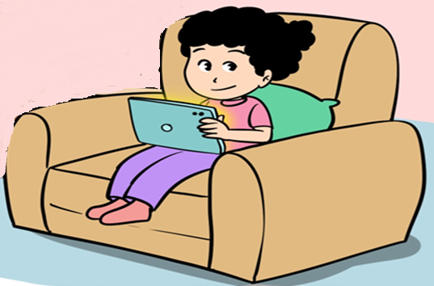
5. اختــــــــــتام الحـــــصة
4. قــــــــــــــــــــــــــــــــــــــراءة
3. استـــــــــــــــــماع وتحدث
2. معجم
1. افتتــــــــاح الحــــصة
أنصتوا جيدا.
انقر على الأيقونة لتسميع الحوار

Slide 76
5. اختــــــــــتام الحـــــصة
4. قــــــــــــــــــــــــــــــــــــــراءة
3. استـــــــــــــــــماع وتحدث
2. معجم
1. افتتــــــــاح الحــــصة
كيف استأذنت سلمى من أمها؟ ماذا قالت؟

Slide 77
5. اختــــــــــتام الحـــــصة
4. قــــــــــــــــــــــــــــــــــــــراءة
3. استـــــــــــــــــماع وتحدث
2. معجم
1. افتتــــــــاح الحــــصة
قالت سلمى: هل تسمحين لي يا أمي بمزيد من الوقت للعب. من يردد؟

Slide 78
5. اختــــــــــتام الحـــــصة
4. قــــــــــــــــــــــــــــــــــــــراءة
3. استـــــــــــــــــماع وتحدث
2. معجم
1. افتتــــــــاح الحــــصة
هل سمحت الأم بمزيد من الوقت للعب ؟ ماذا أجابت؟

Slide 79
5. اختــــــــــتام الحـــــصة
4. قــــــــــــــــــــــــــــــــــــــراءة
3. استـــــــــــــــــماع وتحدث
2. معجم
1. افتتــــــــاح الحــــصة
أجابت الأم: لا، لقد حان موعد نومك. من يردد؟

Slide 80
5. اختــــــــــتام الحـــــصة
4. قــــــــــــــــــــــــــــــــــــــراءة
3. استـــــــــــــــــماع وتحدث
2. معجم
1. افتتــــــــاح الحــــصة
ماهي العبارة التي استعملت سلمى كي تستأذن أمها؟ استعملت هل تسمحين لي ..............

Slide 81
المقاعد
محدودة
40
دقـائق
3. قراءة
تصفية الصعوبات: ج ح خ
تنمية الطلاقة

Slide 82
5. اختــــــــــتام الحـــــصة
4. قــــــــــــــــــــــــــــــــــــــراءة
3. استـــــــــــــــــماع وتحدث
2. معجم
1. افتتــــــــاح الحــــصة
ستتدربون على التمييز بين الحاء والخاء والجيم لأنها متشابهة في الرسم.
ح
ــــج
خــــــ

Slide 83
5. اختــــــــــتام الحـــــصة
4. قــــــــــــــــــــــــــــــــــــــراءة
3. استـــــــــــــــــماع وتحدث
2. معجم
1. افتتــــــــاح الحــــصة
أنصتوا جيدا سأقرأ الكلمات. وستقرؤون كما فعلت
ج
نَسَجَ
فَجْرٌ
جَبَلٌ

Slide 84
5. اختــــــــــتام الحـــــصة
4. قــــــــــــــــــــــــــــــــــــــراءة
3. استـــــــــــــــــماع وتحدث
2. معجم
1. افتتــــــــاح الحــــصة
الآن دوركم من يقرأ؟
ج
فَجْرٌ
جَبَلٌ
نَسَجَ

Slide 85
5. اختــــــــــتام الحـــــصة
4. قــــــــــــــــــــــــــــــــــــــراءة
3. استـــــــــــــــــماع وتحدث
2. معجم
1. افتتــــــــاح الحــــصة
سأقرأ الكلمات أولا، ثم تقرؤون كما فعلت .
ح
رُمْحٌ
نَحْلٌ
حَبْلٌ

Slide 86
5. اختــــــــــتام الحـــــصة
4. قــــــــــــــــــــــــــــــــــــــراءة
3. استـــــــــــــــــماع وتحدث
2. معجم
1. افتتــــــــاح الحــــصة
الآن دوركم من يقرأ؟
ح
نَحْلٌ
رُمْحٌ
حَبْلٌ

Slide 87
5. اختــــــــــتام الحـــــصة
4. قــــــــــــــــــــــــــــــــــــــراءة
3. استـــــــــــــــــماع وتحدث
2. معجم
1. افتتــــــــاح الحــــصة
سأقرأ الكلمات أولا ثم تقرؤون كما فعلت
خ
صاروخٌ
نَخْلٌ
خَيْمَةٌ

Slide 88

5. اختــــــــــتام الحـــــصة
4. قــــــــــــــــــــــــــــــــــــــراءة
3. استـــــــــــــــــماع وتحدث
2. معجم
1. افتتــــــــاح الحــــصة
من يقوم للسبورة لقراءة الكلمات؟
التدرب على القراءة بمرور تلميذ أو تلميذين للقراءة على السبورة – ثم بعدها العمل في ثنائيات كل تلميذ يقرأ لزميله
كل مجموعة من الكلمات في شريحة
تحدي القراءة يكون في اختتام النشاط ويمكن الاستغناء عنه في هذه الحصة
إضافة أيقونة تعيين من سيقرأ
فَجْرٌ
سَلَخَ
رُمْحٌ
جُبْنٌ
نَحْلٌ
خَيْمَةٌ

Slide 89
5. اختــــــــــتام الحـــــصة
4. قــــــــــــــــــــــــــــــــــــــراءة
3. استـــــــــــــــــماع وتحدث
2. معجم
1. افتتــــــــاح الحــــصة
كل تلميذ يقرأ لزميله.
التدرب على القراءة بمرور تلميذ أو تلميذين للقراءة على السبورة – ثم بعدها العمل في ثنائيات كل تلميذ يقرأ لزميله
كل مجموعة من الكلمات في شريحة
تحدي القراءة يكون في اختتام النشاط ويمكن الاستغناء عنه في هذه الحصة
إضافة أيقونة تعيين من سيقرأ
خَرَجَ
جَنَحَ
خَجَلٌ
جَرَحَ
حَجَــرٌ
جُحْـرٌ

Slide 90
المقاعد
محدودة
40
دقـائق
3. قراءة
تصفية الصعوبات: ج ح خ
تنمية الطلاقة

Slide 91
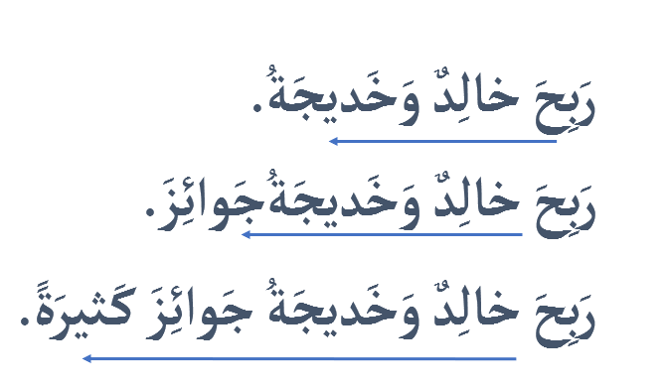
5. اختــــــــــتام الحـــــصة
4. قــــــــــــــــــــــــــــــــــــــراءة
3. استـــــــــــــــــماع وتحدث
2. معجم
1. افتتــــــــاح الحــــصة
ستتدربون على قراءة جمل باسترسال.

Slide 92
5. اختــــــــــتام الحـــــصة
4. قــــــــــــــــــــــــــــــــــــــراءة
3. استـــــــــــــــــماع وتحدث
2. معجم
1. افتتــــــــاح الحــــصة
سأقرأ أولا ؛ السهم يشير إلى ضرورة الوصل بين الكلمات عندما أقرأ. لاحظوا معي كيف أقرأ . رددوا جماعة
رَبِحَ خالِدٌ

Slide 93
5. اختــــــــــتام الحـــــصة
4. قــــــــــــــــــــــــــــــــــــــراءة
3. استـــــــــــــــــماع وتحدث
2. معجم
1. افتتــــــــاح الحــــصة
رَبِحَ خالِدٌ جائِزَةً. رددوا جماعة
رَبِحَ خالِدٌ
رَبِحَ خالِدٌ جائِزَةً.

Slide 94
5. اختــــــــــتام الحـــــصة
4. قــــــــــــــــــــــــــــــــــــــراءة
3. استـــــــــــــــــماع وتحدث
2. معجم
1. افتتــــــــاح الحــــصة
ربح خالد جائزة رائعة. رددوا جماعة
رَبِحَ خالِدٌ
رَبِحَ خالِدٌ جائِزَةً.
رَبِحَ خالِدٌ جائِزَةً رائِعَةً.

Slide 95
5. اختــــــــــتام الحـــــصة
4. قــــــــــــــــــــــــــــــــــــــراءة
3. استـــــــــــــــــماع وتحدث
2. معجم
1. افتتــــــــاح الحــــصة
سأقرأ الجمل.
رَبِحَ خالِدٌ
رَبِحَ خالِدٌ جائِزَةً.
رَبِحَ خالِدٌ جائِزَةً رائِعَةً.

Slide 96
5. اختــــــــــتام الحـــــصة
4. قــــــــــــــــــــــــــــــــــــــراءة
3. استـــــــــــــــــماع وتحدث
2. معجم
1. افتتــــــــاح الحــــصة
الآن نقرأ معاً.
رَبِحَ خالِدٌ
رَبِحَ خالِدٌ جائِزَةً.
رَبِحَ خالِدٌ جائِزَةً رائِعَةً.

Slide 97
5. اختــــــــــتام الحـــــصة
4. قــــــــــــــــــــــــــــــــــــــراءة
3. استـــــــــــــــــماع وتحدث
2. معجم
1. افتتــــــــاح الحــــصة
الآن سيقرأ كل واحد منكم لزميله.
رَبِحَتْ خَديجَةُ
رَبِحَتْ خَديجَةُ جائِزَةً.
رَبِحَتْ خَديجَةُ جائِزَةً مُهِمَّةً.

Slide 98
5. اختــــــــــتام الحـــــصة
4. قــــــــــــــــــــــــــــــــــــــراءة
3. استـــــــــــــــــماع وتحدث
2. معجم
1. افتتــــــــاح الحــــصة
من منكم يقوم ليقرأ على السبورة؟
رَبِحَ خالِدٌ وَخَديجَةُ.
رَبِحَ خالِدٌ وَخَديجَةُجَوائِزَ.
رَبِحَ خالِدٌ وَخَديجَةُ جَوائِزَ كَثيرَةً.

Slide 99
اختتام الحصة
ماذا تعلمت اليوم؟
الواجب المنزلي

Slide 100
5. اختــــــــــتام الحـــــصة
4. قــــــــــــــــــــــــــــــــــــــراءة
3. استـــــــــــــــــماع وتحدث
2. معجم
1. افتتــــــــاح الحــــصة
من يذكرنا بكلمات المعجم التي درسناها اليوم؟
اَللَّوْحَةُ الْإِلِكْتْرونِيَّةُ
اِنْشَغَلَتْ
مُتَحَمِّسٌ
اِسْتَلْقَتْ

Slide 101
5. اختــــــــــتام الحـــــصة
4. قــــــــــــــــــــــــــــــــــــــراءة
3. استـــــــــــــــــماع وتحدث
2. معجم
1. افتتــــــــاح الحــــصة
من يقرأ الحروف؟ من يقرأ الكلمات التي تتضمن حرف الخاء؟
ج
حـــــ
ج
خ
ـــــــجــــ
خَرَجَ
فَجْرٌ
جَرَحَ
حَجَــرٌ
خَيْمَةٌ

Slide 102
5. اختــــــــــتام الحـــــصة
4. قــــــــــــــــــــــــــــــــــــــراءة
3. استـــــــــــــــــماع وتحدث
2. معجم
1. افتتــــــــاح الحــــصة
ماذا علي أن أفعل لأقرأ باسترسال؟ من يقرأ؟
رَبِحَ خالِدٌ
رَبِحَ خالِدٌ جائِزَةً.
رَبِحَ خالِدٌ جائِزَةً قَيِّمَةً.

Slide 103
اختتام الحصة
ماذا تعلمت اليوم؟
الواجب المنزلي

Slide 104
5. اختــــــــــتام الحـــــصة
4. قــــــــــــــــــــــــــــــــــــــراءة
3. استـــــــــــــــــماع وتحدث
2. معجم
1. افتتــــــــاح الحــــصة
خذوا دفاتر المنزل وانقلوا الكلمات التالية
اَللَّوْحَةُ الْإِلِكْتْرونِيَّةُ- اِنْشَغَلَتْ - اِسْتَلْقَتْ- مُتَحَمِّسٌ

Slide 105
5. اختــــــــــتام الحـــــصة
4. قــــــــــــــــــــــــــــــــــــــراءة
3. استـــــــــــــــــماع وتحدث
2. معجم
1. افتتــــــــاح الحــــصة
سجلوا الواجب المنزلي
1. أَبْحَثُ عَنْ 3 كَلِماتٍ تَتَضَمَّنُ:
- ح: .................
- ج: ..................
- خ: .................

Slide 106


5. اختــــــــــتام الحـــــصة
4. قــــــــــــــــــــــــــــــــــــــراءة
3. استـــــــــــــــــماع وتحدث
2. معجم
1. افتتــــــــاح الحــــصة
إلى اللقاء في الحصة المقبلة

